Slide 1
SIXIÈME ATELIER DU PROJET CEA
POINT DU CEA-SMA / BÉNIN
Présentation:
Professeur Joël TOSSA, Coordonnateur du Projet

Slide 2
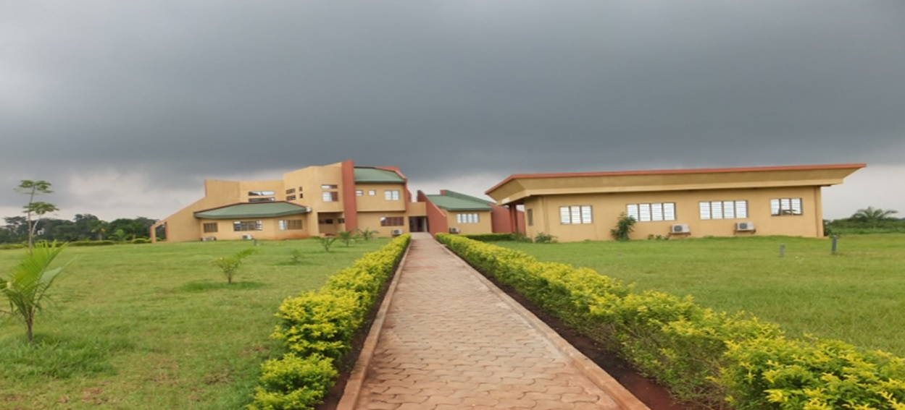
Bienvenue au
Centre d'Excellence Africain en Sciences Mathématiques et Applications (CEA-SMA) (CEA 043)

Slide 3
PLAN
Brève présentation du CEA-SMA
Point sur les différents ILD
Les défis qui restent à relever

Slide 4
BREVE PRESENTATION DU CEA-SMA
Le Centre d'Excellence en Mathématiques et Applications est constitué par un réseau d'institutions nationales et régionales de formations et de Recherche mutualisant leurs ressources et appuyé par des partenaires internationaux avec comme noyau, l'Institut de Mathématiques et de Sciences Physiques (IMSP).

Slide 5
PRESENTATION - suite
Objectifs du Centre d'excellence
Former des enseignants et des chercheurs de haut niveau en rapport avec les défis de développement, dans les domaines des mathématiques et de ses applications en informatique, en sciences économiques et sociales, par la mutualisation des ressources d’institutions nationales, régionales et internationales.
Former des cadres techniques hautement qualifiés en liaison avec la forte demande dans la sous région.
Renforcer la professionnalisation des cadres de la sous région.

Slide 6
PRESENTATION - suite
Le réseau est formé par des institutions de formations et de recherches du:
Bénin (IMSP, Faculté des Sciences et Techniques (FAST), African School of Economics (ASE), le Laboratoire de Bio statistique de la Faculté des Sciences Agronomiques (FAS)),
Niger (Département de Mathématiques et Informatique, Université Abdou Moumouni de Niamey),
Mali ( Université des Sciences, des Techniques et des Technologies de Bamako (USTTB))
et des partenaires d’institutions de France, des Etats-Unis, du Canada, etc.

Slide 7
PRESENTATION (fin)
Les domaines de formations du Centre couvrent plusieurs spécialités.
  Mathématiques fondamentales et appliquées,
  Probabilité et statistique mathématique
  Recherche opérationnelle,
  Informatique (bases de données, réseautique, sécurité informatique)

Slide 8
POINT D’EXECUTION DES ILD
IDL1
le contrat de performance a été signé le 24 octobre 2014;
19 décembre 2014, le Project a été mis en vigueur;
Le premier décaissement a été obtenu le 12 mai 2015;

Slide 9
POINT D’EXECUTION DES ILD
Progression des Nombres d’étudiants

Slide 10
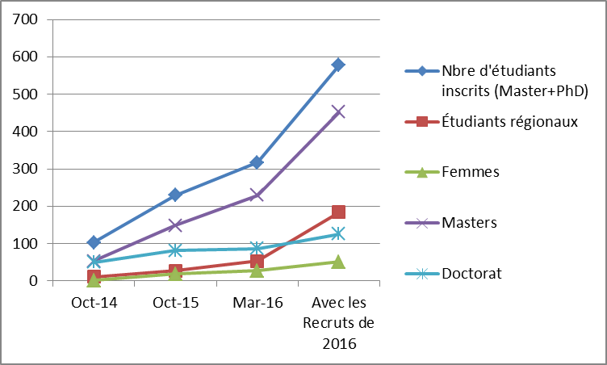
POINT D’EXECUTION DES ILD
Progression des Nombres d’étudiants

Slide 11
POINT D’EXECUTION DES ILD
Progression des Nombres d’étudiants
De 1 Femme en 2014, 51 femmes acceptées à date
De 11 étudiants régionaux, 184 acceptées à date
De 8 pays en 2014, on est 20 pays de toutes les régions de l’Afrique

Slide 12
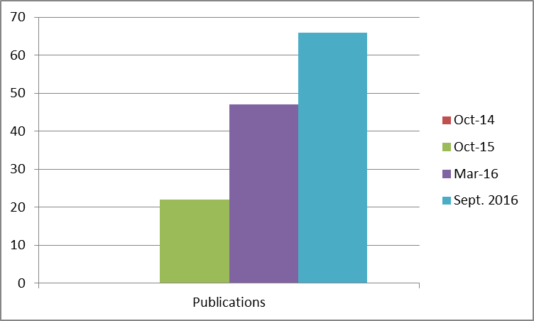
Publications scientifiques

Slide 13

Comme Montant des revenus externes créés par le CEA et logé dans un compte bancaire particulier (→Qualité de la formation et de la recherche)
Résumé
MONTANT (USD) | MONTANT ORIGINAL | SOURCE | DATE DE RECEPTION | COORDONNEES BANCAIRES | REGION | DESTINATION DES FONDS
70000 | 35000000 | UAC | (TBC) | B0061 03001 03115930002 29 | NON | FONCTIONNEMENT
68500 | 34250000 | UAC | (TBC) | B0061 03001 03115930002 29 | NON | FONCTIONNEMENT
70000 | 35000000 | UAC | (TBC) | B0061 03001 03115930002 29 | NON | FONCTIONNEMENT

Slide 14
Nombre de professeurs formés dans un domaine pertinent pour le programme CEA grâce à une formation effectuée ou organisée par le CEA
672 enseignants béninois du Secondaire dont 25 Femmes Formation à L'utilisation des logiciels de traitement de texte scientifique et de méthodes numériques.
Cette formation a été animée pas les Professeurs:
Joël HOUNSOU
Frantz TOSSA
Ischyros GANGBO
Inès SALAKO
Toussaint OKE

Slide 15
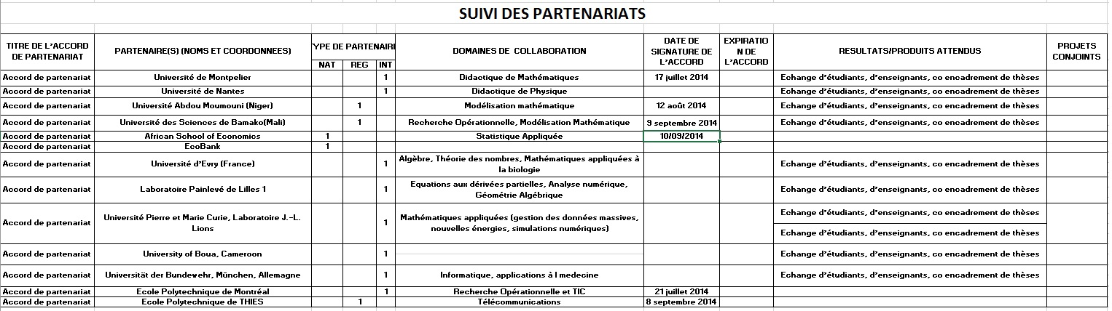
Nombre d’accords de partenariat, dont un plan de mise en œuvre de la coopération de 3 à 5 ans signé par les responsables universitaires de CEA et les institutions partenaires engagées (→ Sensibilisation/Régionalité)

Slide 16
LES GRANDES REALISATIONS
Équipement en mobilier de rangement, tables et chaises et de meubles d'ordinateurs
Acquisition de Livres et de revues de publications
La fourniture, l’installation, la configuration et la mise en service de connexion internet haut débit dans les bâtiments de l’Institut de Mathématiques et de Sciences Physiques.
Acquisition et l’installation de matériels informatiques au profit du CEA SMA
Mise en place d’un équipement pour la vidéo conférence.

Slide 17
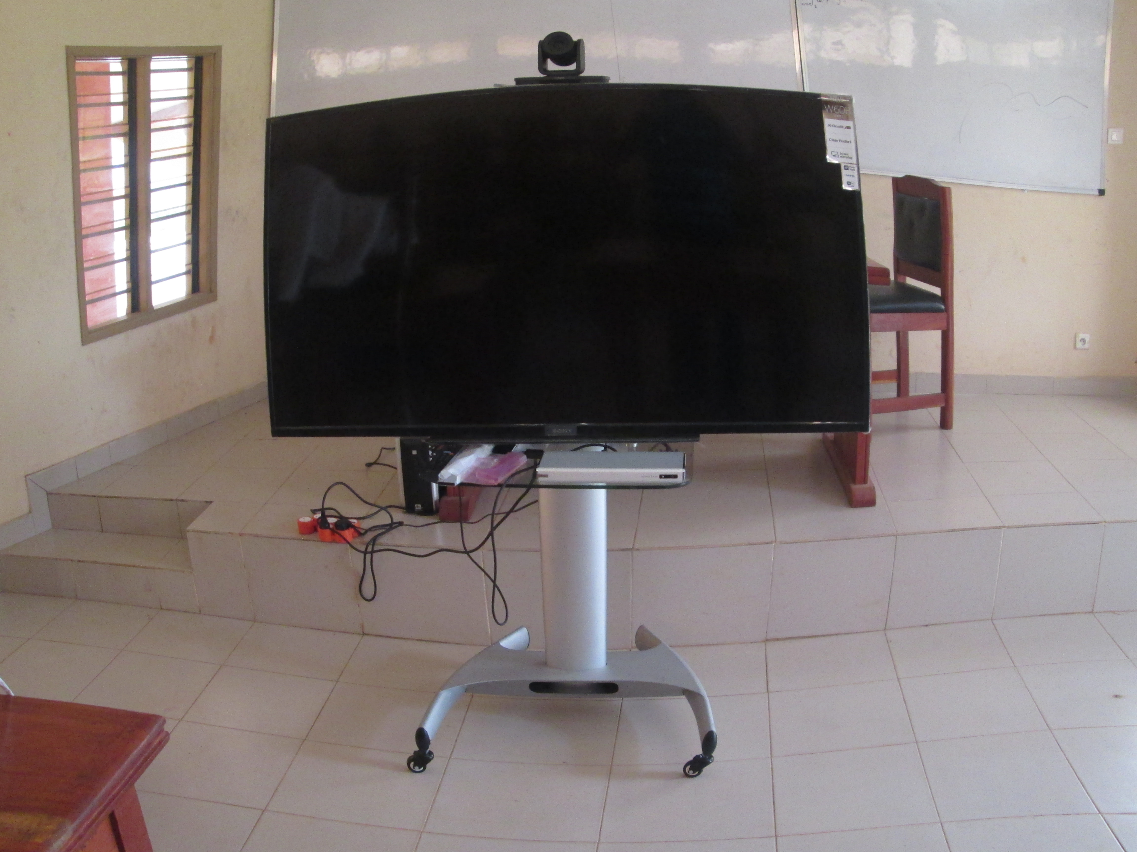
QUELQUES IMAGES

Slide 18
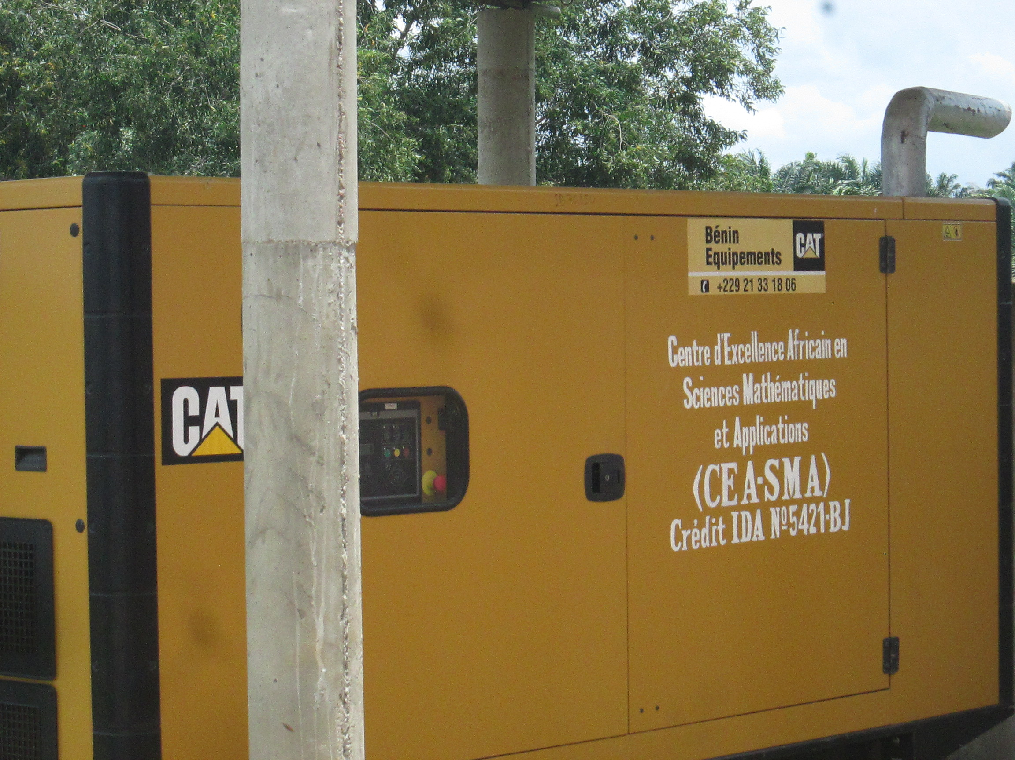
IMAGES (SUITE)

Slide 19
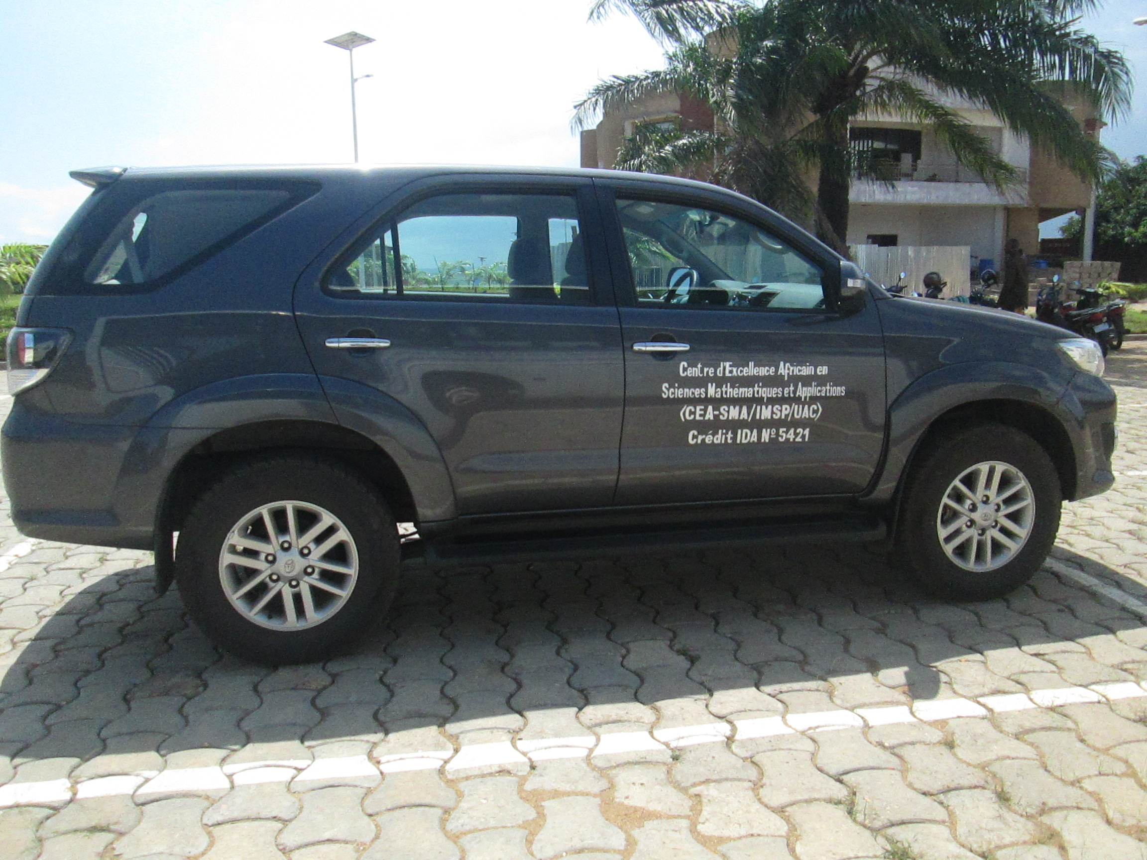
IMAGES (SUITE)

Slide 20
LES DEFIS
Le processus pour l’accréditation internationale n’a pas connu de progrès significatifs;
La séparation des fonctions de coordonnateur du Projet et de Directeur de l’IMSP a mis en évidence l’insuffisance de personnel administratif en soutien au SMA ;
La génération de revenus autres que les frais d’inscription et droits de scolarité vient à peine de démarrer;
L’accroissement significatif du nombre d’étudiants étrangers a entraîné quelques difficultés logistiques pour lesquelles des recherches de solutions ont démarré.

Slide 21
QUELQUES SOLUTIONS ENVISAGEES
Recrutement urgent de cinq agents pour appuyer l'Unité de gestion du projet : un ingénieur système, un chargé de communication, un assistant en suivi -évaluation, un assistant administratif et un CVA ;
Réunion avec les enseignants pour continuer à les sensibiliser sur l’importance des activités du Projet pour le développement de l’IMSP et le renforcement de sa crédibilité ;
Un groupe de travail sera mise en place et travaillera en collaboration avec la direction de l’IMSP pour faire avancer le processus d’accréditation internationale ;
Finaliser le plan de formation de courte durée et le mettre en œuvre.

Slide 22

Merci pour l’attention

